Slide 1




PHÒNG GIÁO DỤC VÀ ĐÀO TẠO THỦ THỪA
TRƯỜNG TIỂU HỌC BÌNH THẠNH
“Biện pháp giúp học sinh lớp Bốn thực hành tốt bài tập Logo”
Giáo viên: Trần Thị Thúy Vân
Môn: Tin học
Năm học: 2021-2022
✰

Slide 2
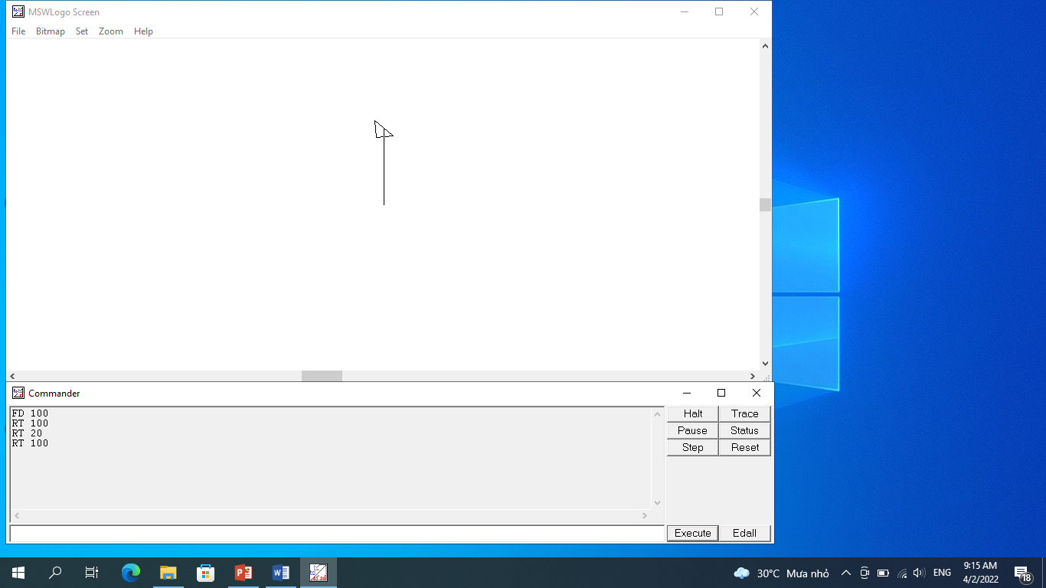
Ví dụ: Vẽ hình vuông có chiều dài cạnh là 100 bước?

Slide 3

1. Giới thiệu phần mềm Logo

Slide 4
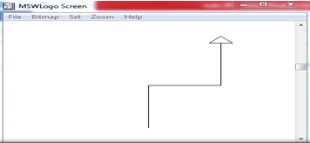
a) Màn hình chính
Sân chơi của Rùa
Chú Rùa
Đường đi của Rùa

Slide 5
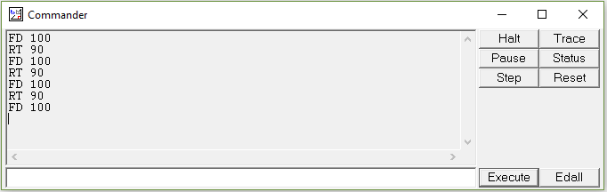
b) Cửa sổ lệnh
Ngăn gõ lệnh

Slide 6
2. Cách ra lệnh cho Rùa
TT | Lệnh | Hành động của Rùa
1 | FD 100 | Tiến về trước 100 bước
2 | RT 90 | Quay phải 90 độ
3 | LT 90 | Quay trái 90 độ
4 | FD 50 | Tiến về trước 50 bước
5 | fd 100 | Tiến về trước 100 bước
6 | PU | Nhấc bút (Rùa không vẽ nữa)
7 | PD | Hạ bút (Rùa tiếp tục vẽ)
8 | HT | Rùa ẩn mình
9 | ST | Rùa hiện hình
10 | Home | Về vị trí xuất phát
11 | CS | Về vị trí xuất phát, xóa toàn bộ sân chơi

Slide 7
Lưu ý:
* Một số lệnh chỉ có phần chữ ( Home, CS)
* Một số lệnh có cả phần chữ và phần số. Phần chữ và phần số cách nhau một dấu cách ( ví dụ: FD 100, RT 90)
* Các chữ trong lệnh không phân biệt chữ hoa hay chữ thường
( ví dụ: Các cách viết lệnh sau là như nhau FD 100, fd 100)

Slide 8
Ví dụ: Góc quay độ
Hình vuông có 4 cạnh thì lấy 360/4 bằng 90. Vậy góc sẽ là RT 90⁰
Hình tam giác có 3 cạnh thì lấy 360/3 bằng 120. Vậy góc sẽ là RT 120⁰

Slide 9
Ví dụ:
Vẽ hình vuông có chiều dài cạnh là 100 bước?
FD 100
RT 90
FD 100
RT 90
FD 100
RT 90
FD 100

Slide 10
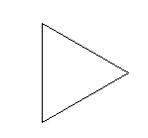
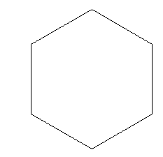
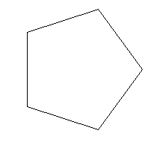
Hình tam giác
Hình ngũ giác
Hình lục giác
120⁰
72⁰
60⁰

Slide 11



Kính chúc Ban giám khảo thật nhiều sức khỏe và chúc Hội thi thành công tốt đẹp !

